Slide 1
Evolution des prélèvements
Point au 31 décembre 2022
Commission locale de l'eau
Réunion du 20 novembre 2023

Slide 2
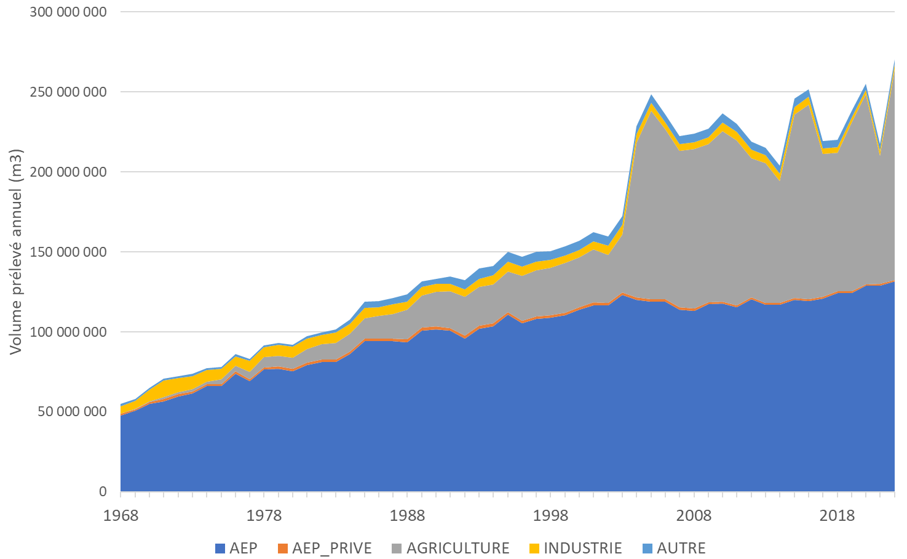
Evolution des prélèvements toutes UG et tous usages confondus
Données Département de la Gironde / BRGM

Slide 3
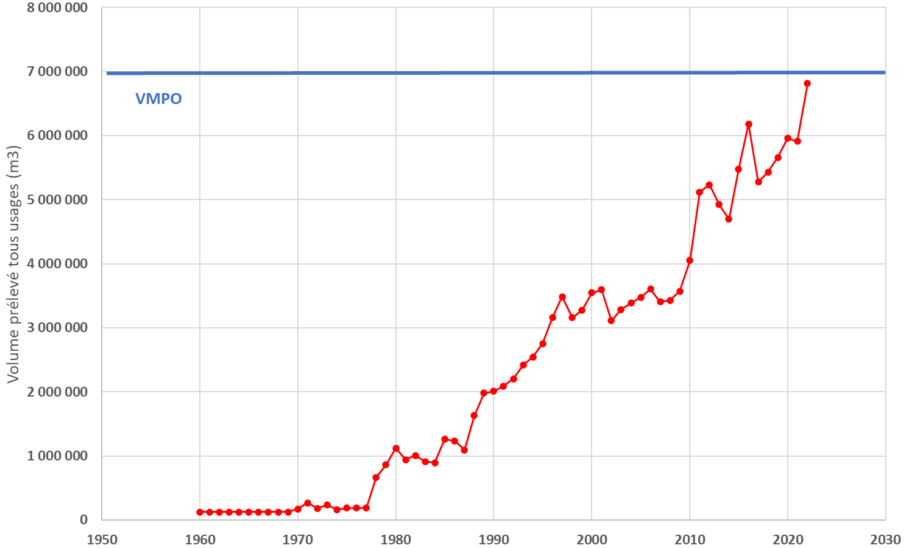
Evolution des prélèvements
Eocène nord
3

Slide 4
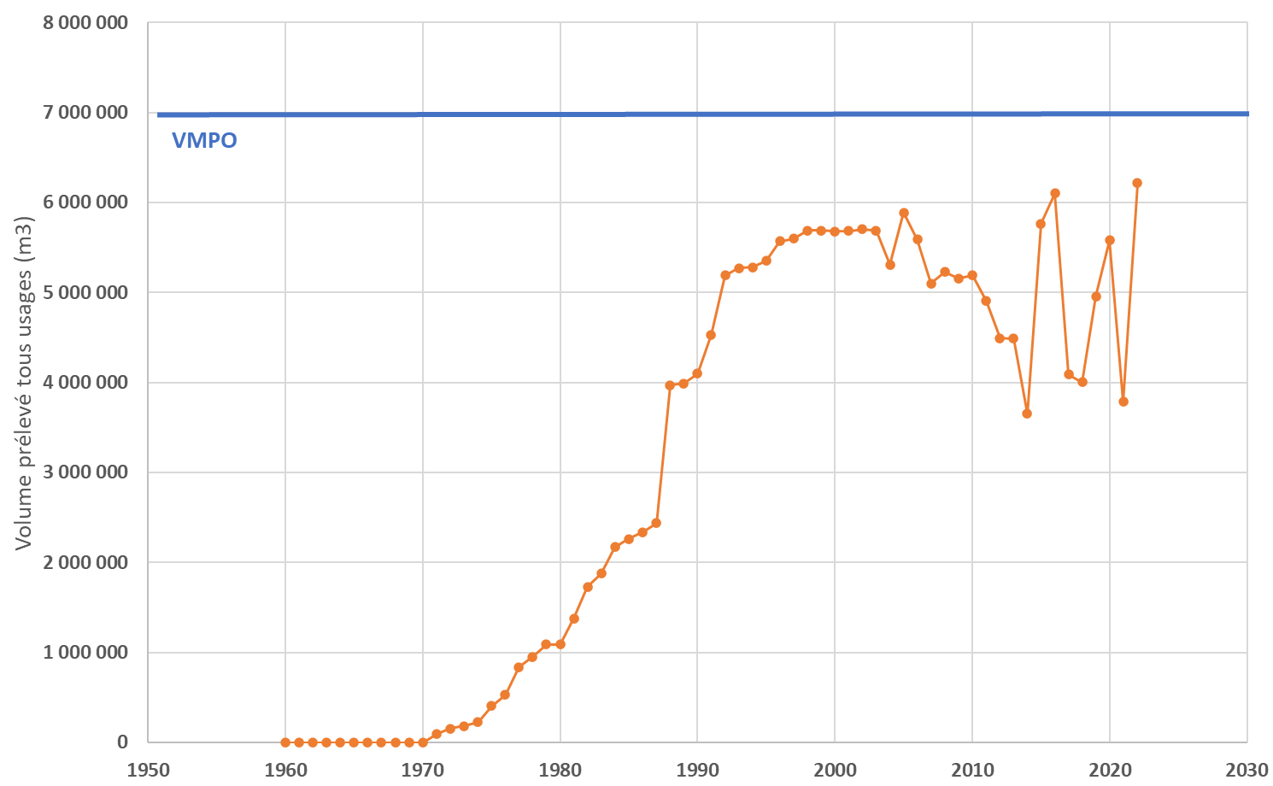
Evolution des prélèvements
Oligocène Médoc estuaire
Données Département de la Gironde / BRGM

Slide 5
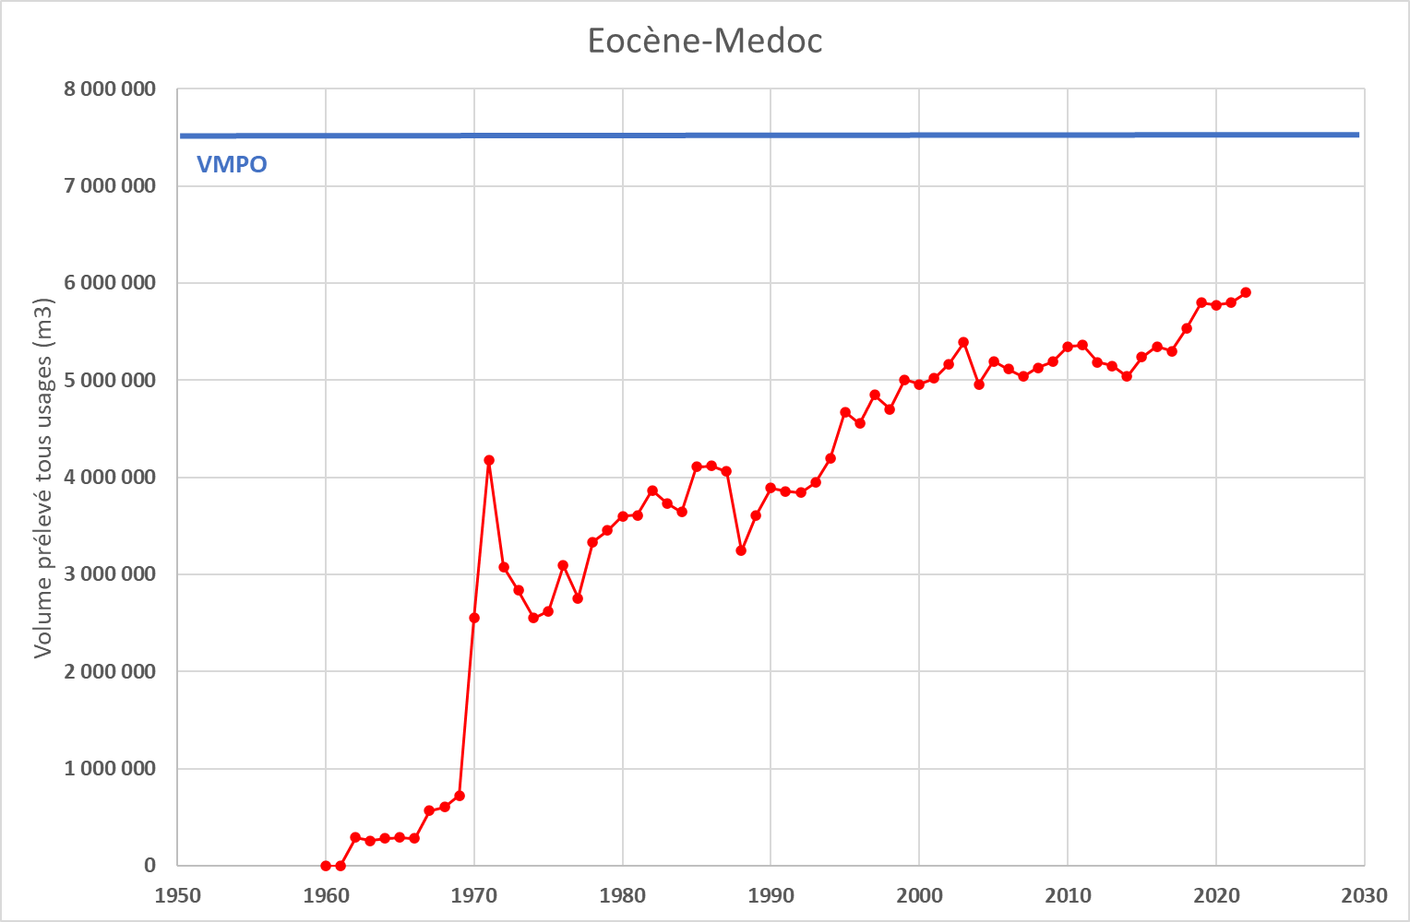
Evolution des prélèvements
Eocène Médoc estuaire
Données Département de la Gironde / BRGM

Slide 6
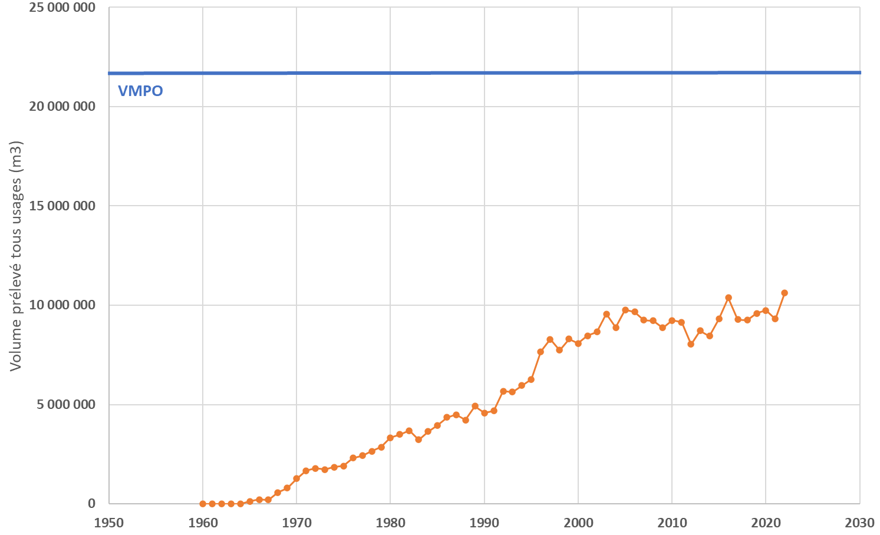
Evolution des prélèvements
Oligocène littoral
10 Mm³
Données Département de la Gironde / BRGM

Slide 7
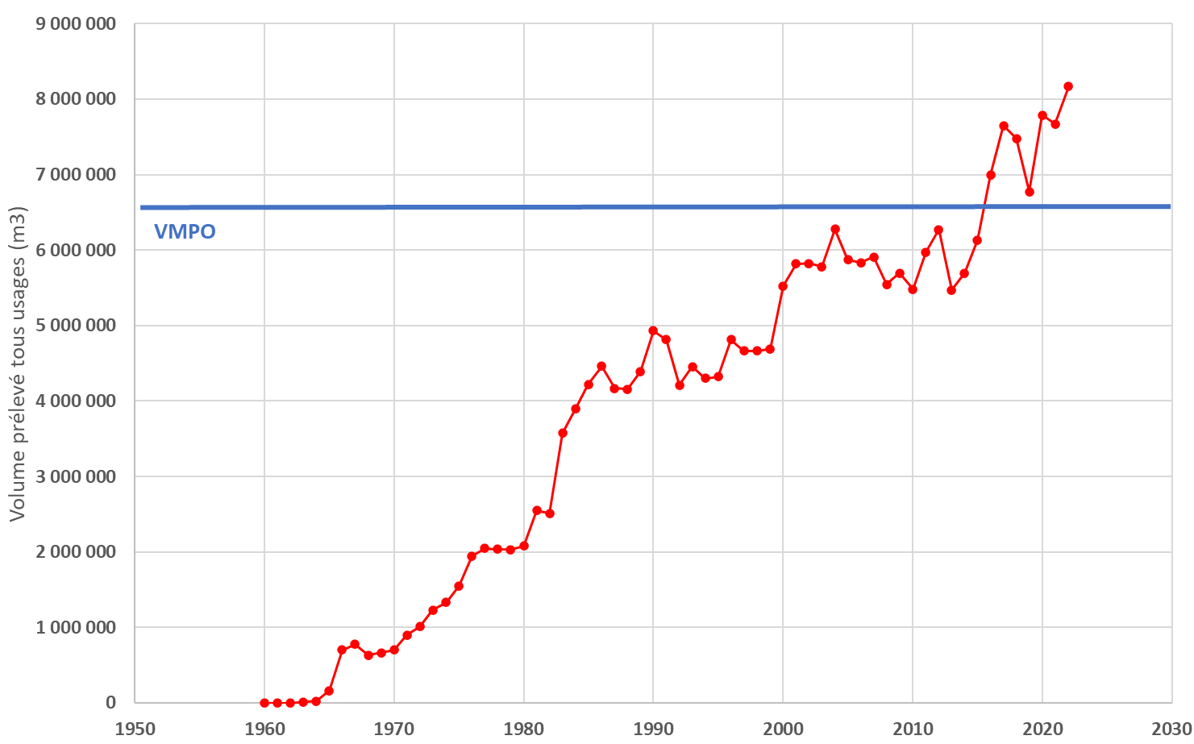
Evolution des prélèvements
Eocène littoral
Données Département de la Gironde / BRGM

Slide 8
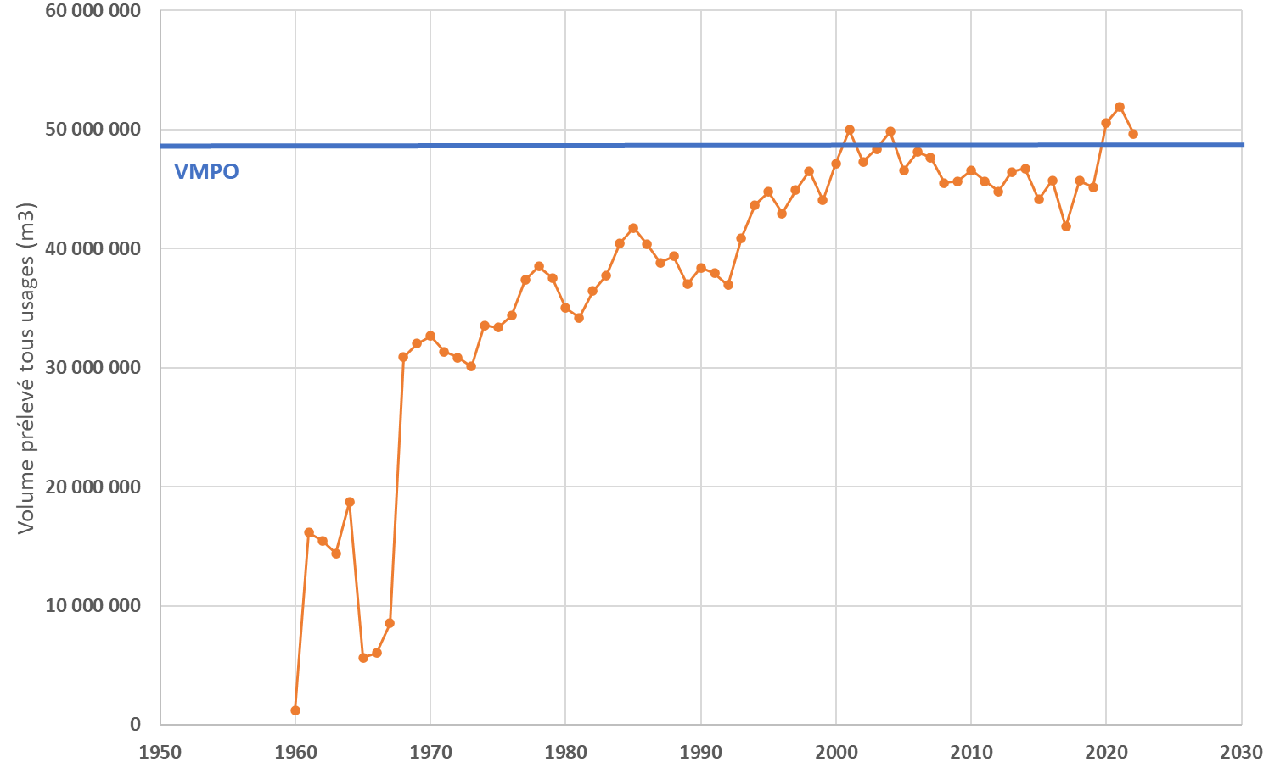
Evolution des prélèvements
Oligocène centre
Données Département de la Gironde / BRGM

Slide 9
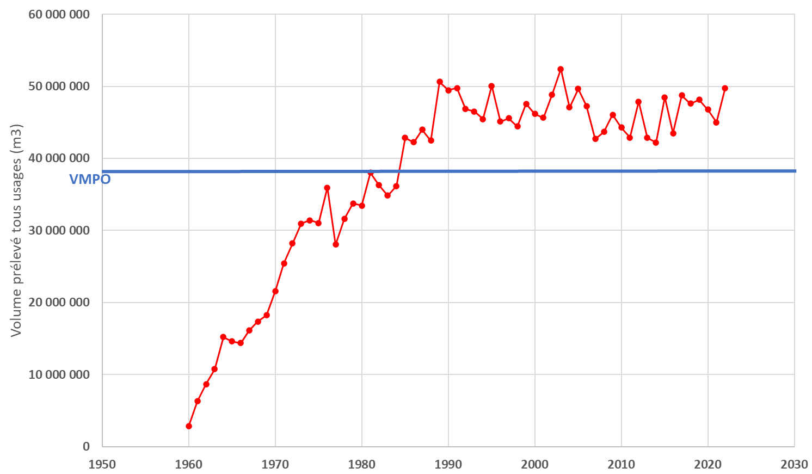
Evolution des prélèvements à l'Eocène centre
Données Département de la Gironde / BRGM

Slide 10
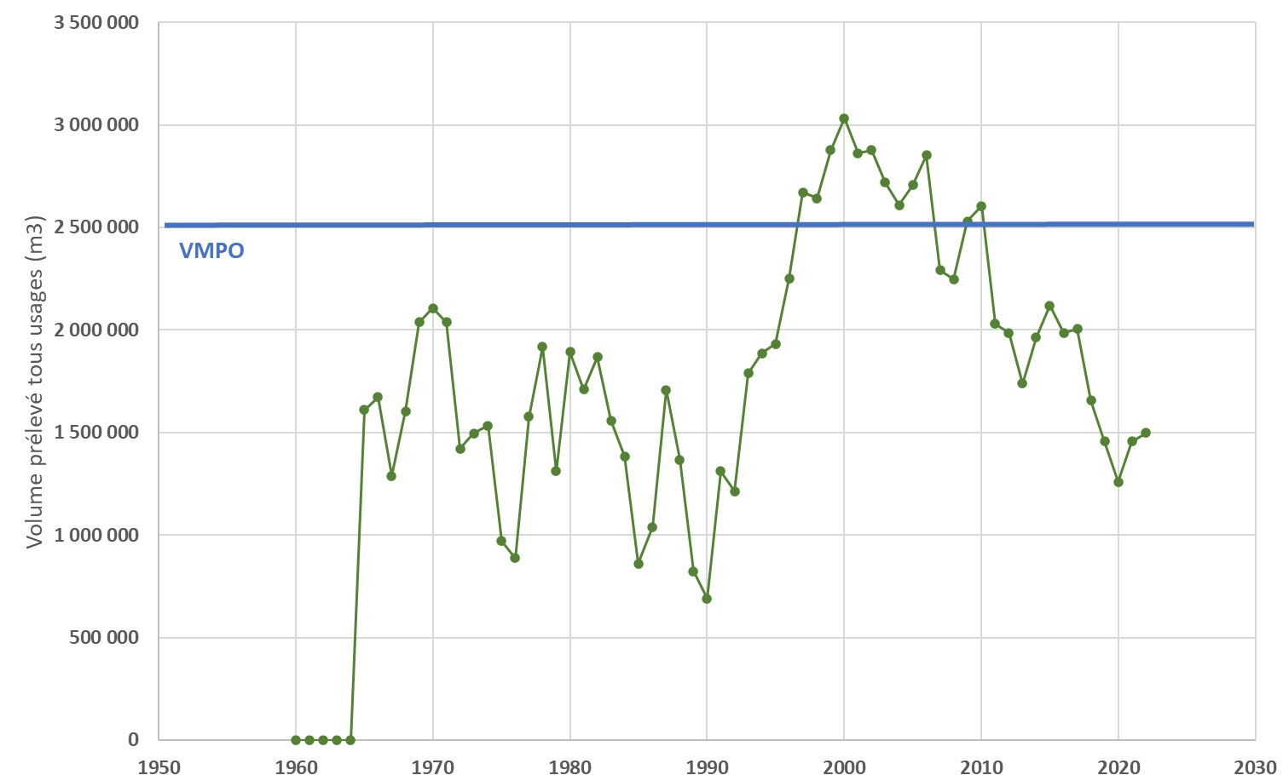
Evolution des prélèvements au Campano-Maastrichtien centre
Données Département de la Gironde / BRGM

Slide 11
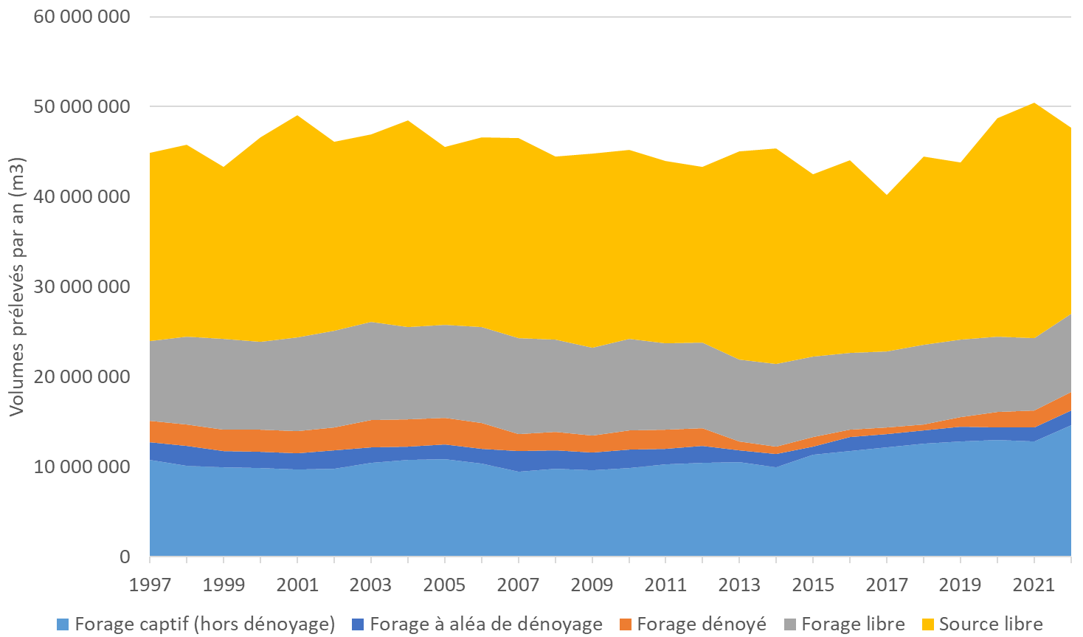
Evolution des prélèvements à l'Oligocène centre selon origine de l'eau
Données Département de la Gironde / BRGM

Slide 12
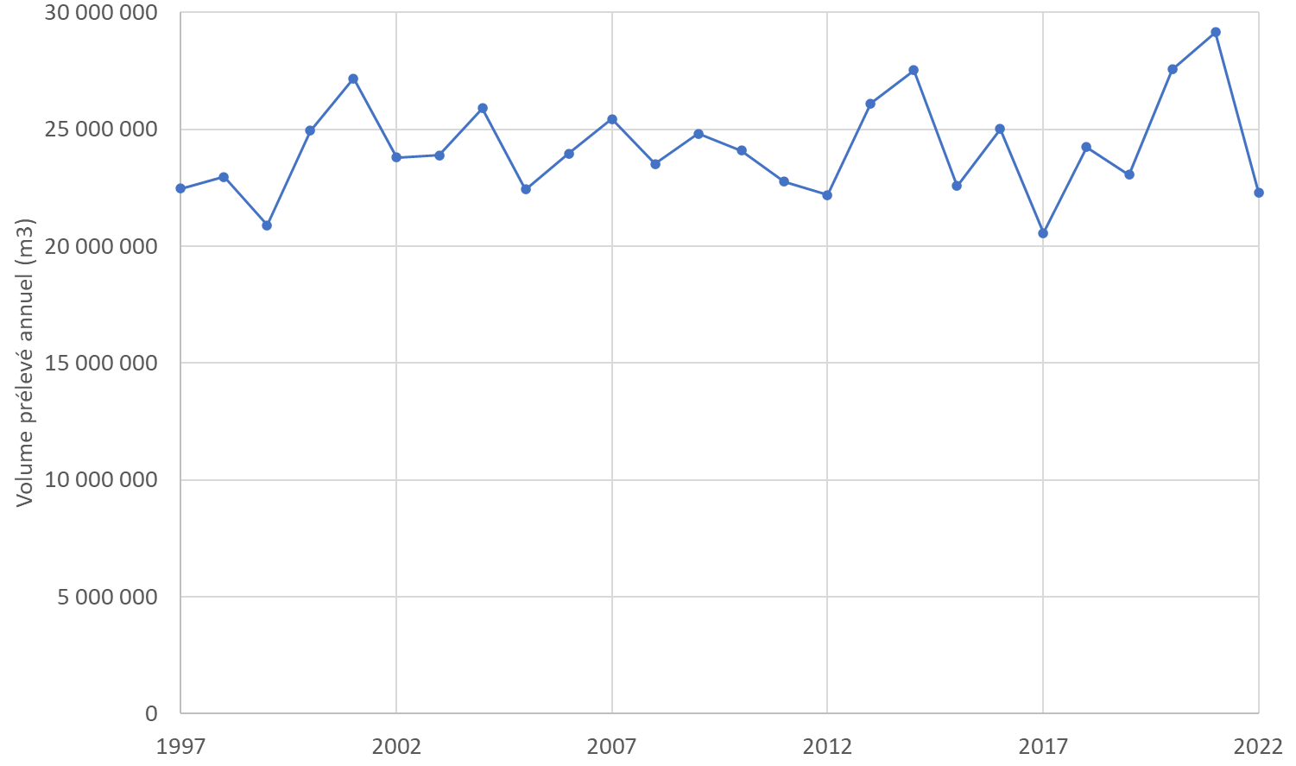
Evolution des prélèvements sur les sources captées par Bordeaux Métropole (Miocène et Oligocène centre)
Données Département de la Gironde / BRGM

Slide 13
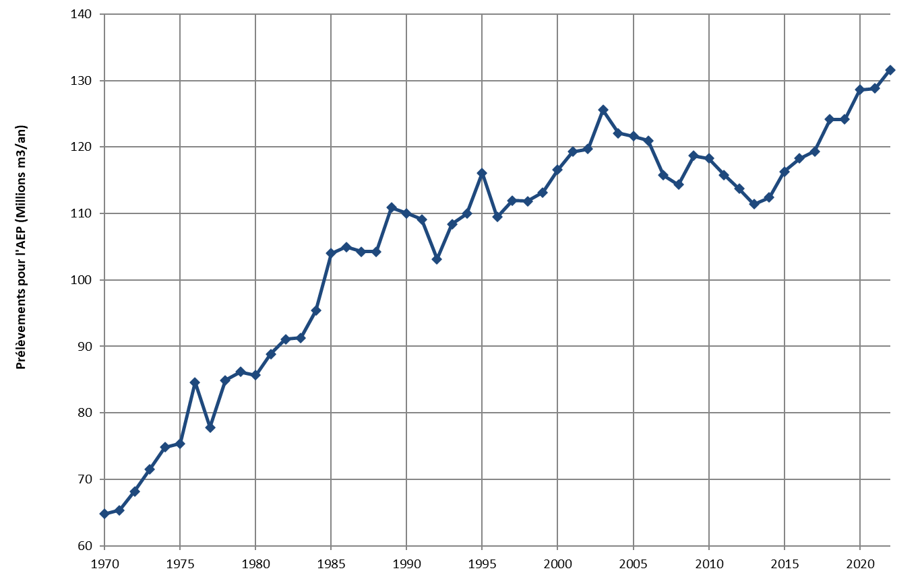
Evolution des prélèvements pour l'AEP toutes ressources confondues
+1,3 Mm³/an
Données Département de la Gironde / BRGM

Slide 14
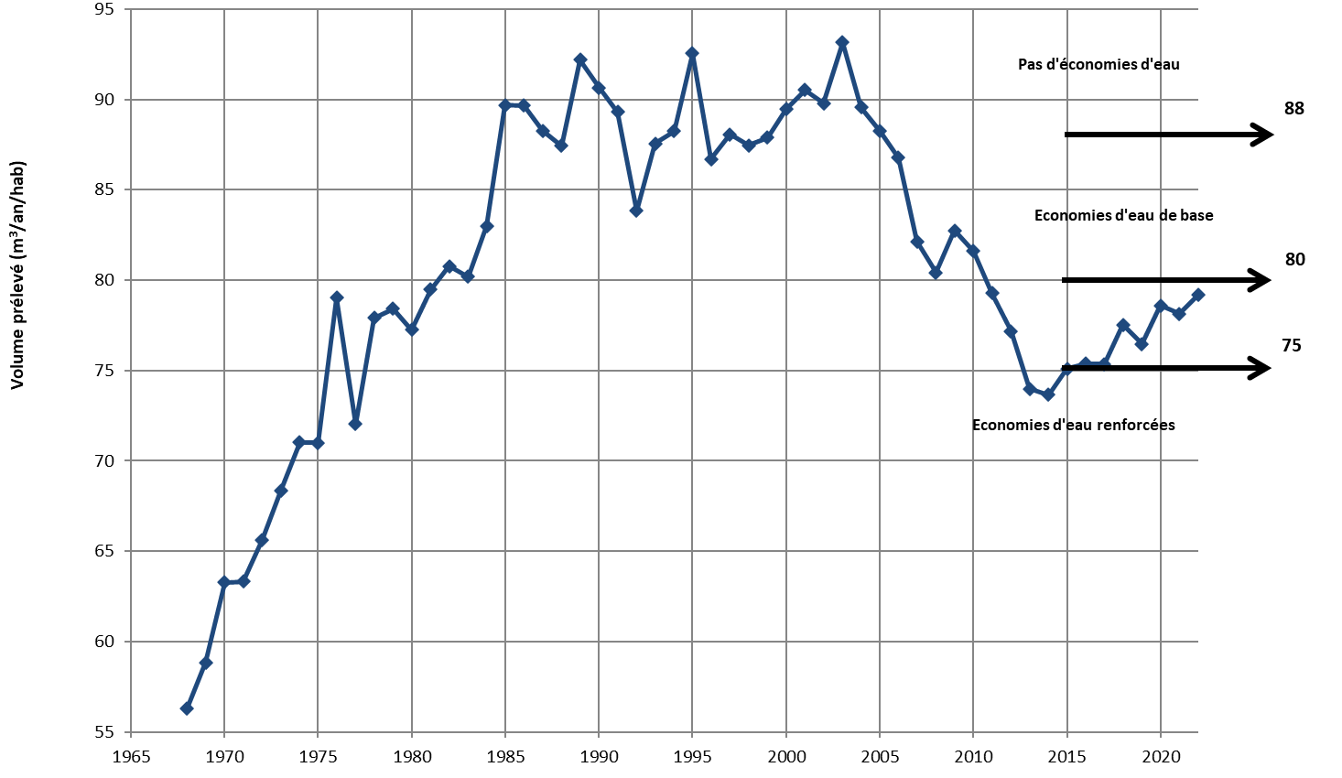
Evolution des prélèvements par habitant pour l'AEP toutes ressources confondues
Volume prélevé par habitant pour l'AEP (m³/an/hab)
# +0,7 m³/an
# +1,7 m³/an
Données Département de la Gironde / BRGM / INSEE

Slide 15
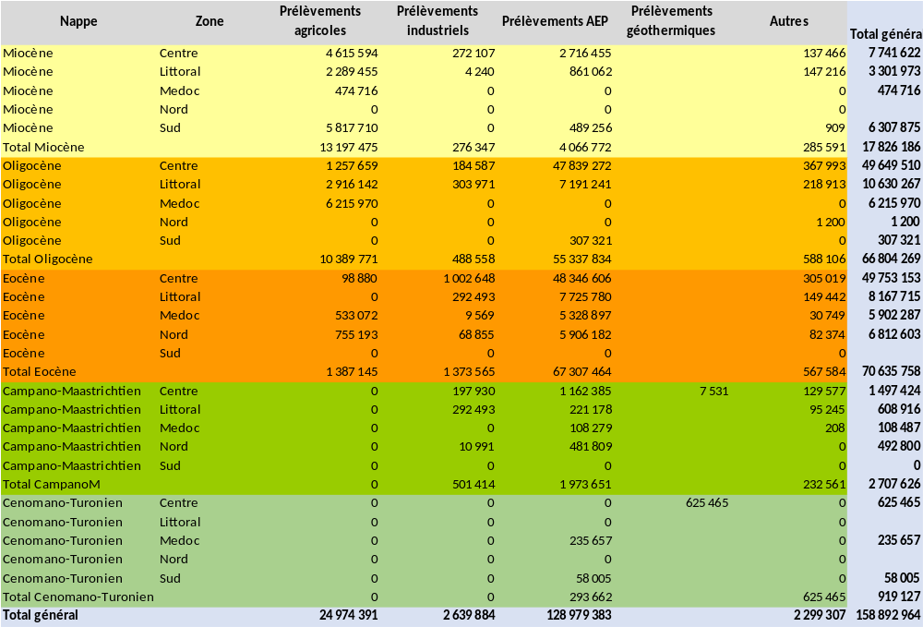
Prélèvements 2022 dans les nappes profondes de Gironde
Données Département de la Gironde / BRGM

